Slide 1
Pascal-S2C项目
中期汇报
组长：陈子容
组员：付玉莹，计子毅，杨洛沣、张明辉、张艺鸿

Slide 2
本次内容概览
项目背景与目标
总体设计回顾
当前进展
阶段性成果展示
当前风险与不足
后续计划

Slide 3
项目背景与目标
背景
  编译器实现高级语言到目标语言的自动转换
  本项目属于源到源编译（Pascal-S → C）
  需要解决语法结构与语义映射问题
目标
  实现 Pascal-S → C 自动翻译
  完成：
    词法分析
    语法分析
    语义分析
    代码生成
  保证翻译结果语义等价，并支持错误检测

Slide 4
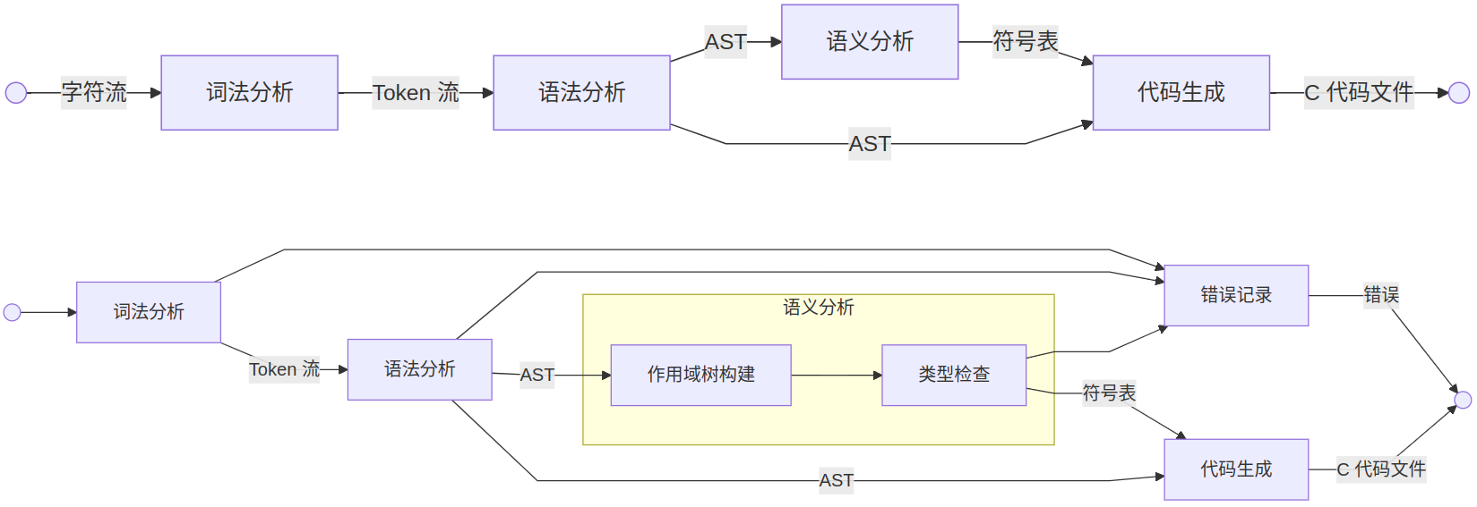
总体设计回顾

Slide 5
当前进展
模块 | 进度
词法分析 | 已完成全部基本需求
语法分析 | 已完成全部基本需求
语义分析 | 已完成全部基本需求
代码生成 | 已完成全部基本需求
错误记录 | 仅支持报出一个错误

Slide 6
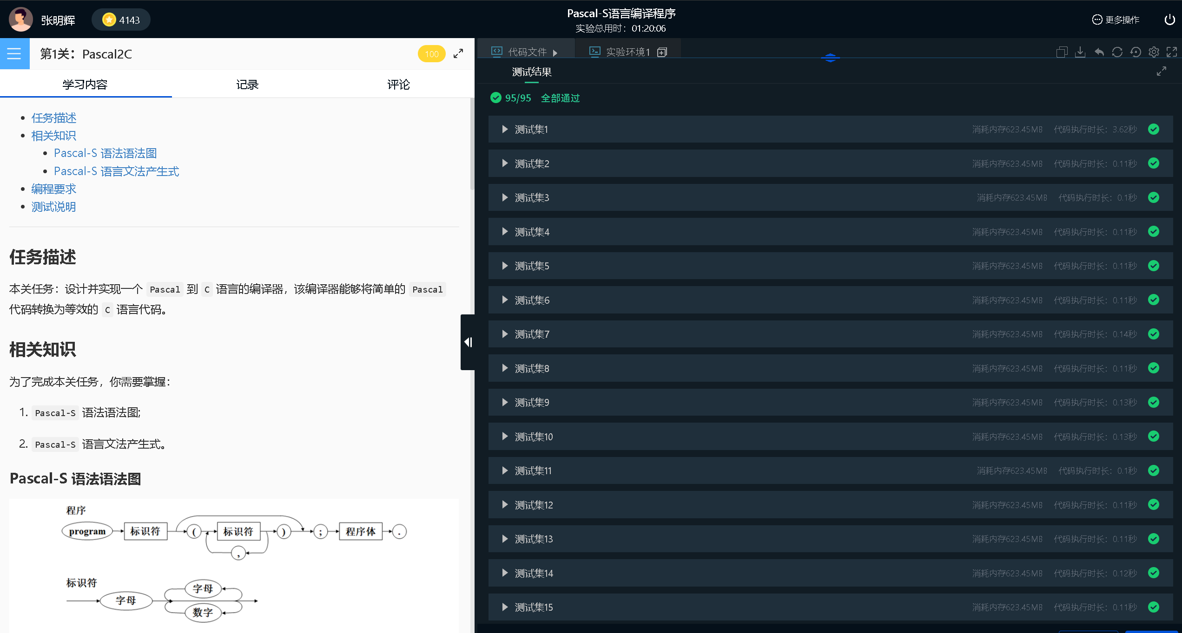
阶段性成果展示

Slide 7
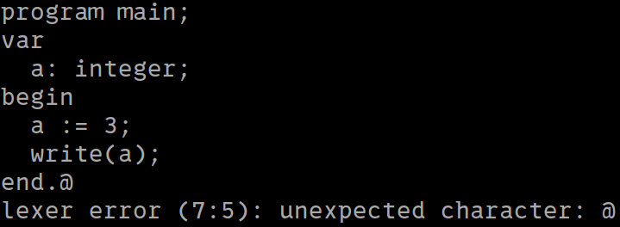
阶段性成果展示

Slide 8
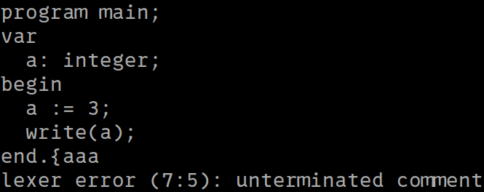
阶段性成果展示

Slide 9
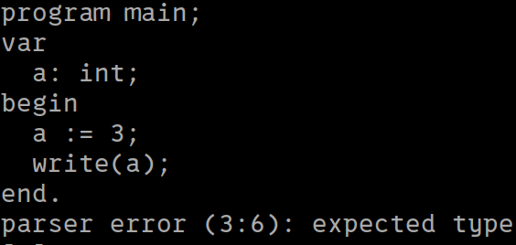
阶段性成果展示

Slide 10
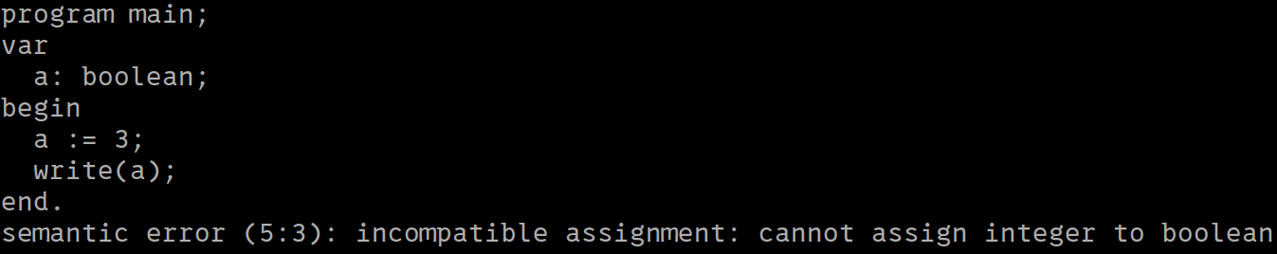
阶段性成果展示

Slide 11
当前风险与不足
不支持错误处理与恢复
  当前系统在遇到词法/语法/语义错误时缺乏统一的错误处理机制，无法进行有效恢复，可能导致后续分析流程中断或结果不可靠。
附加功能缺少测试用例
  扩展功能模块目前测试覆盖不足，主要依赖基础输入验证，缺少边界情况与异常场景的系统性测试，存在潜在稳定性风险。
四遍处理，性能较低
  当前实现采用多遍扫描机制（如语义分析/中间处理分阶段执行），虽然结构清晰，但带来额外时间开销，在大规模输入下性能表现不够理想。

Slide 12
后续计划
支持错误处理与恢复
  引入统一的错误检测与恢复策略，提升编译流程的健壮性，尽量保证在局部错误情况下仍可继续分析。
测试附加功能与错误处理功能
  针对附加功能及错误处理模块补充系统性测试用例，覆盖边界情况与异常输入，提高整体可靠性。
尝试模块间并行
  在保证语义正确性的前提下，探索不同编译阶段（如分析与中间处理）的并行执行方式，以提升整体性能表现。

